Slide 1
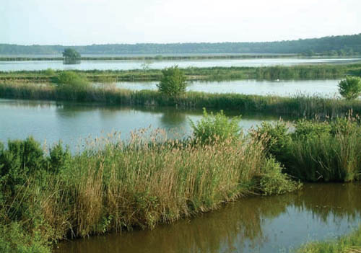
ŽIVI SVIJET VODA U ZAVIČAJU
Suzana Mihalek, OŠ kralja Tomislava, Našice

Slide 2
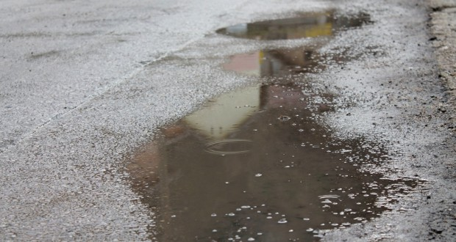
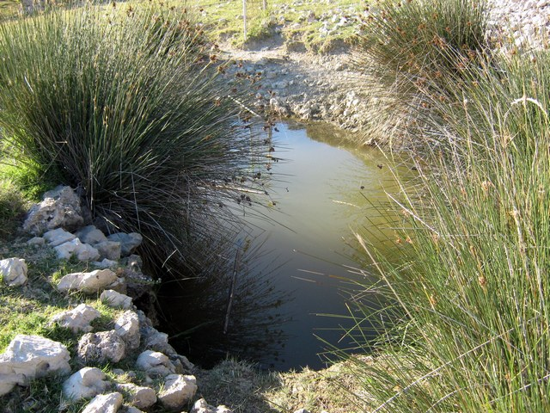
Lokve, bare, močvare, ribnjaci i jezera su vode koje NE TEKU pa ih nazivamo STAJAĆICAMA.
Lokve su plitke i površinom najmanje stajaćice koje najčešće nastaju nakon kiša i tijekom godine presušuju.

Slide 3
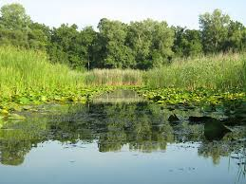
Bare su veće od lokvi, a manje od močvara i povremeno presušuju. Svjetlost Sunca obično dopire do dna.
Močvare su manje od jezera, ne presušuju i svjetlost Sunca ne dopire do dna.

Slide 4
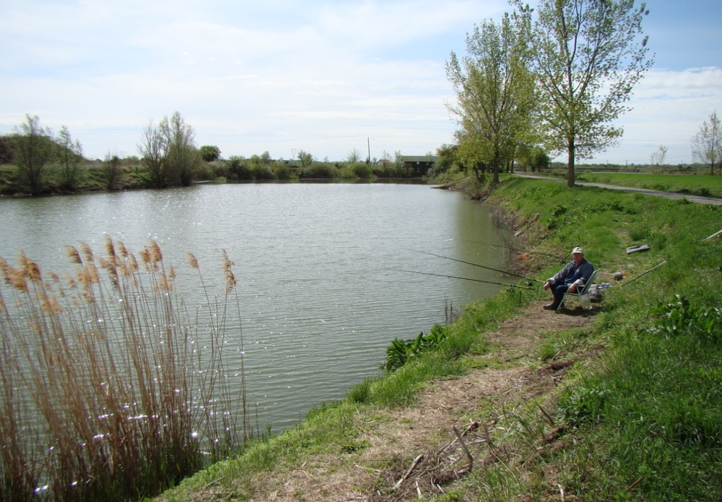
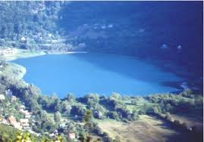
Ribnjaci su poljoprivredna dobra u kojima se uzgajaju ribe.
Jezera su najveće slatkovodne stajaćice. Mogu biti prirodna i umjetna.

Slide 5
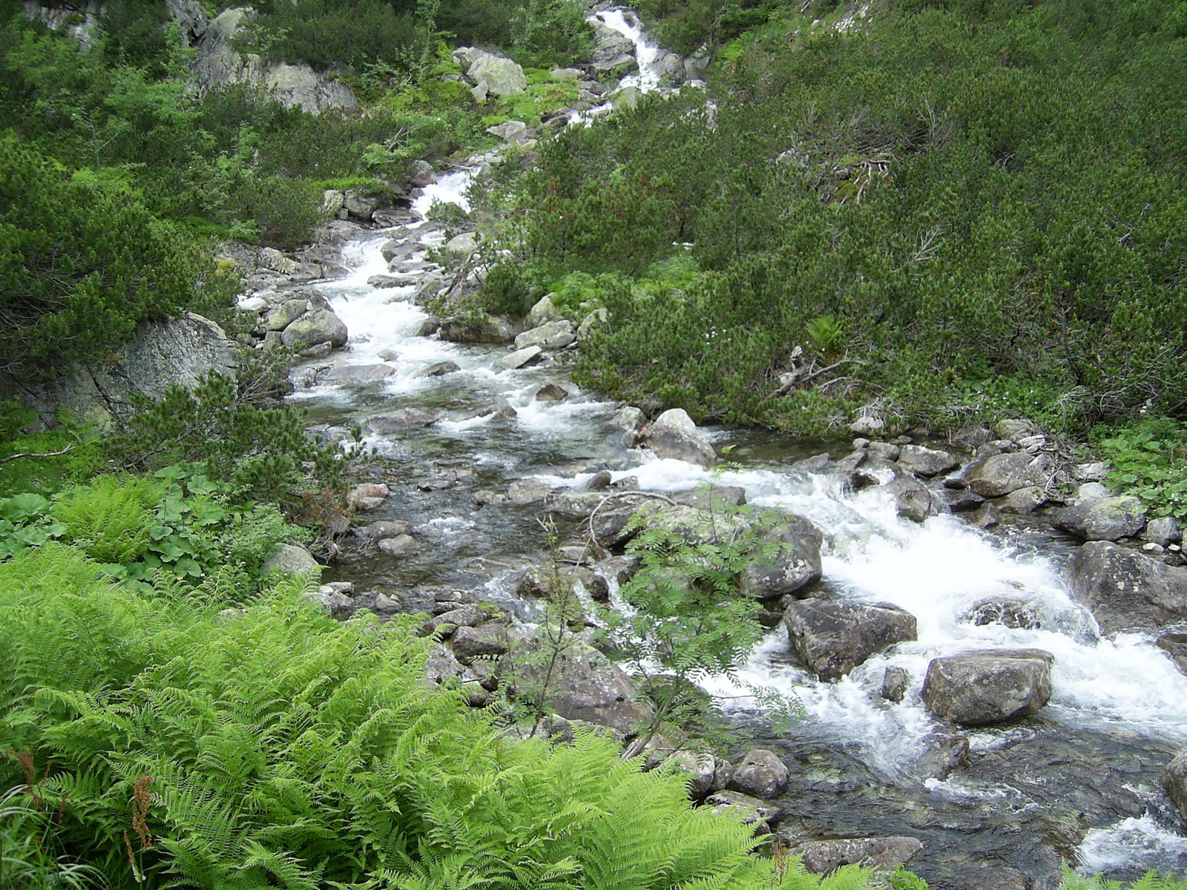
Potoci i rijeke su vode koje TEKU pa ih nazivamo TEKUĆICAMA.
Potoci su široki do 5 m i često se ulijevaju u rijeke i jezera.

Slide 6
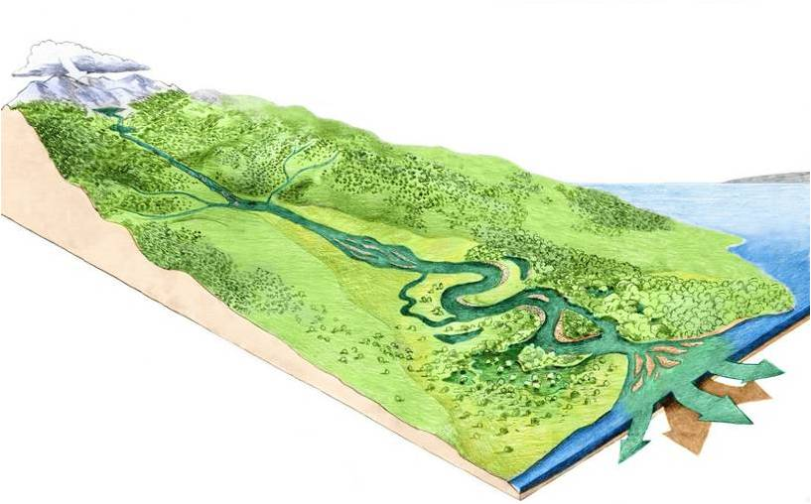
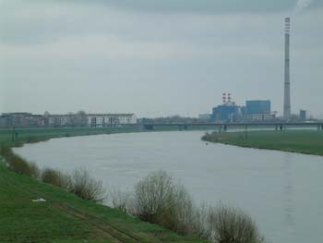
Rijeke su šire i dublje od potoka. Imaju izvor, lijevu obalu, desnu obalu i ušće.
IZVOR
LIJEVA OBALA
DESNA OBALA
UŠĆE

Slide 7
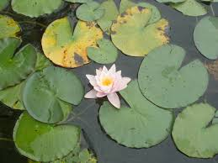
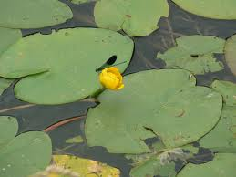
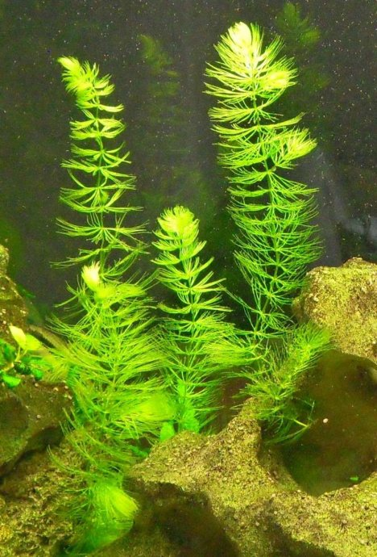
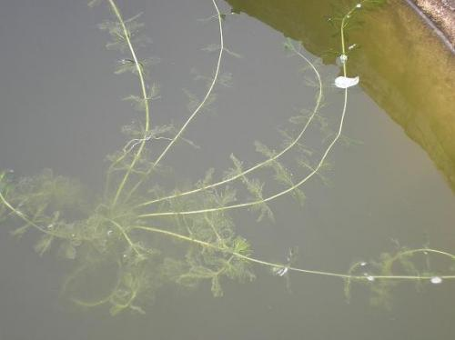
Živi svijet u stajaćicama:
Lopoč
Lokvanj
Vodena kuga
Krocanj

Slide 8
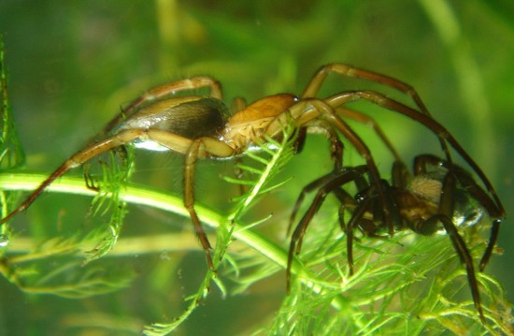
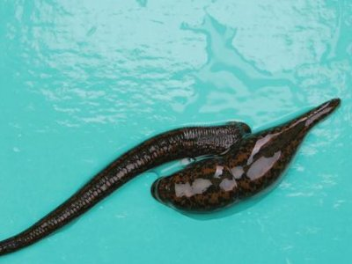
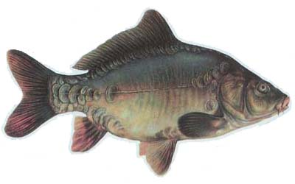
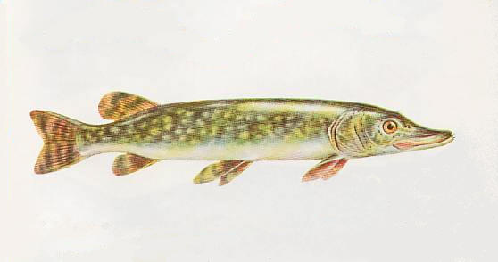
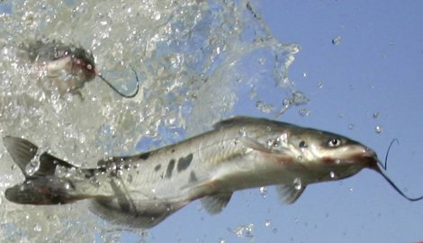
Vodeni pauk
Pijavice
Ribe:
Šaran
Štuka
Som

Slide 9
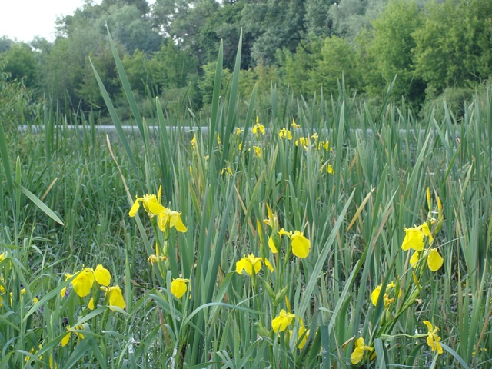
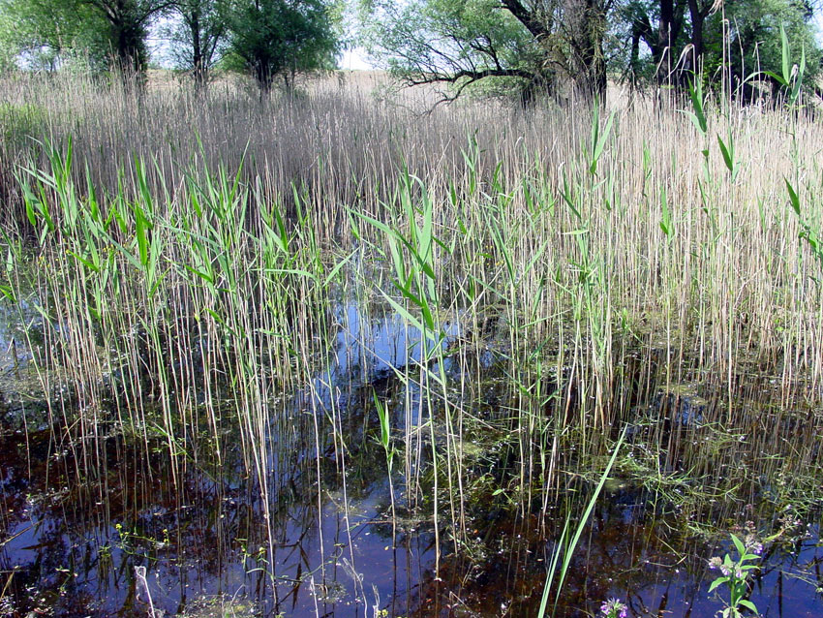
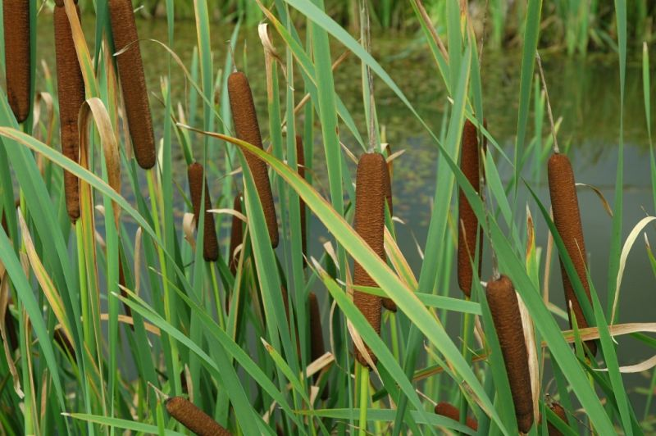
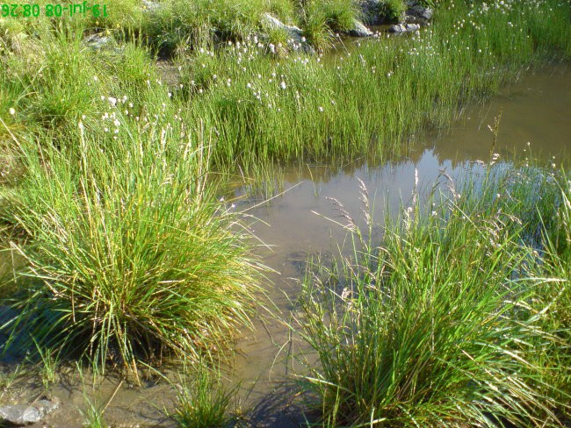
Živi svijet uz stajaćice:
Žuta perunika
Trska
Rogoz
Šaš

Slide 10
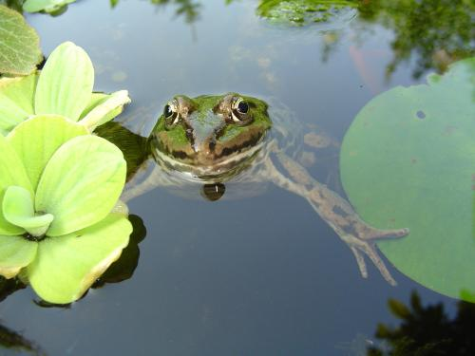
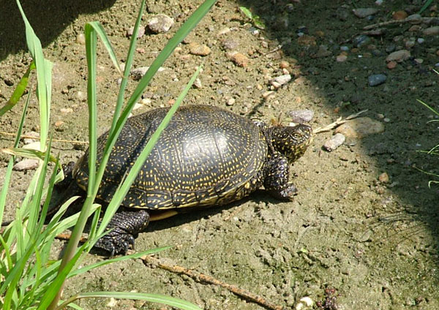
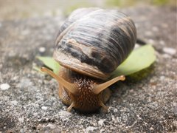
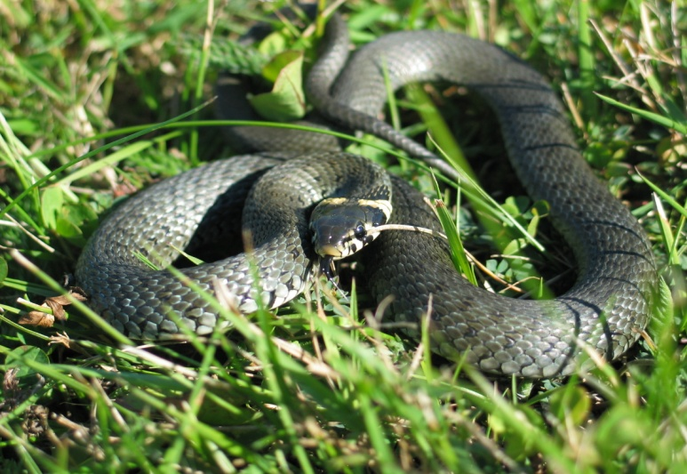
Žabe
Kornjače
Puž barnjak
Zmije

Slide 11
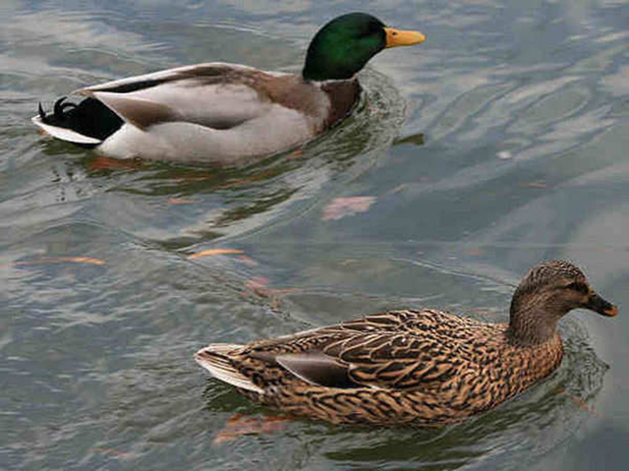
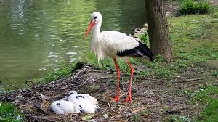
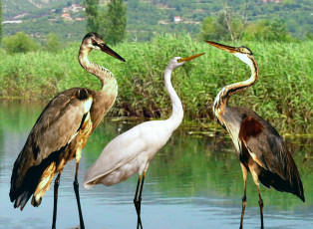
Divlje patke
Rode
Čaplje

Slide 12
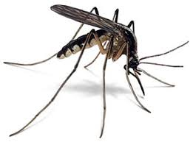
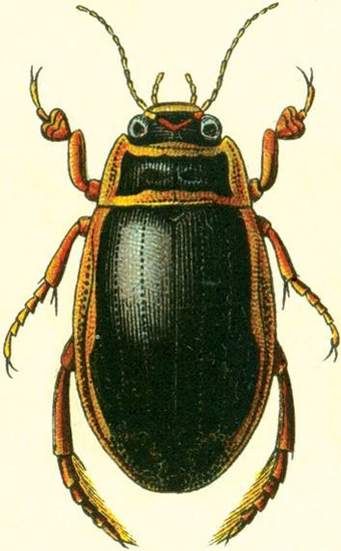
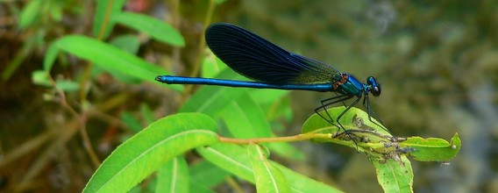
Kukci:
Komarac
Obrubljeni kozak
Vretence

Slide 13
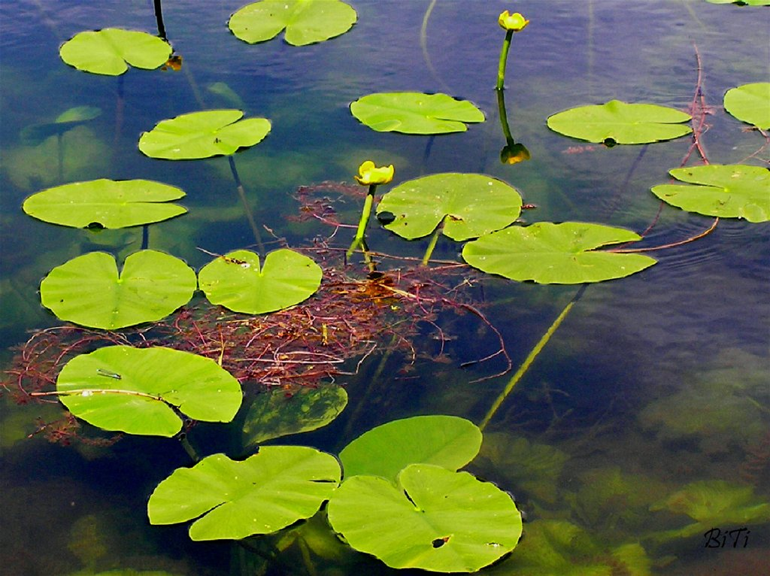
Živi svijet u tekućicama:
Lokvanj

Slide 14
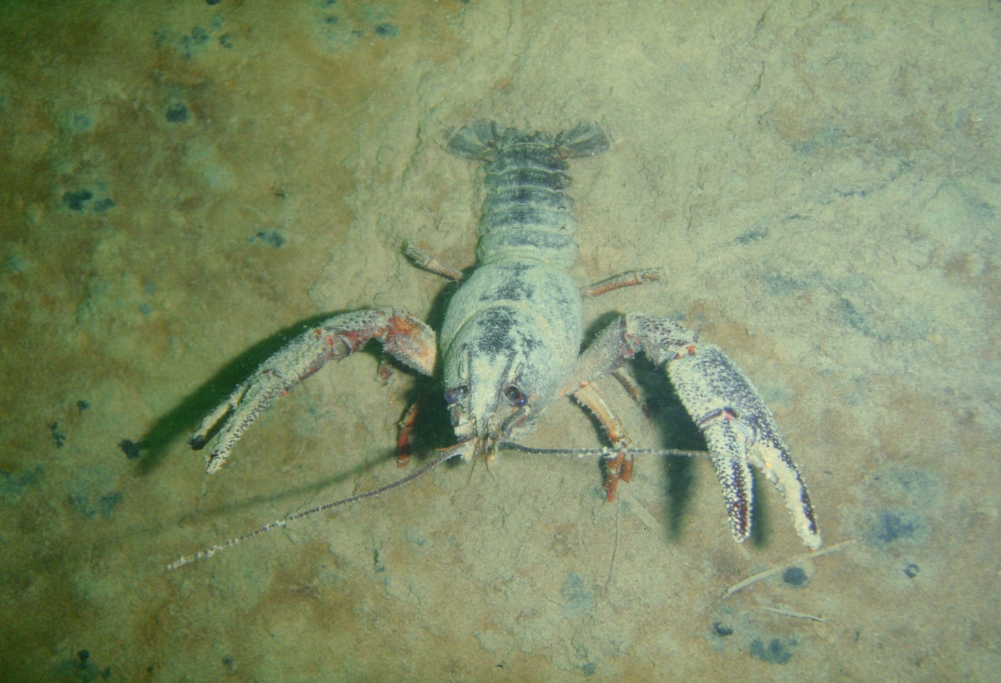
Riječni rak

Slide 15
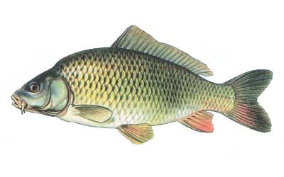
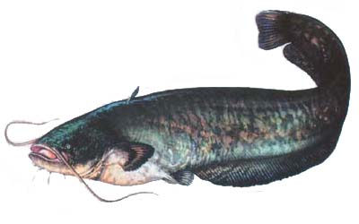
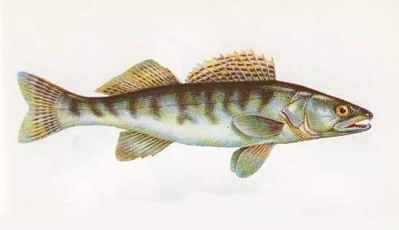
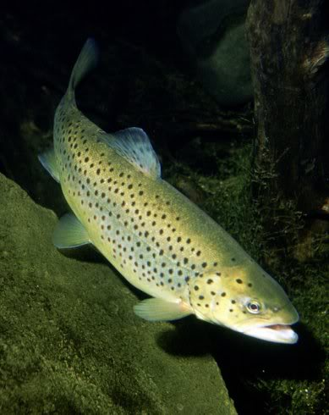
Ribe:
Šaran
Som
Pastrva
Smuđ

Slide 16
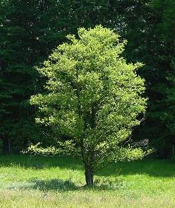
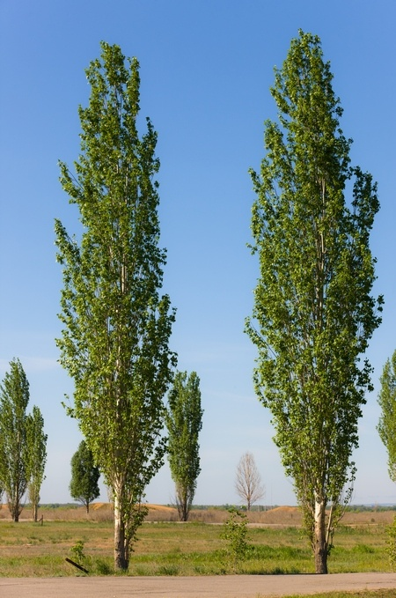
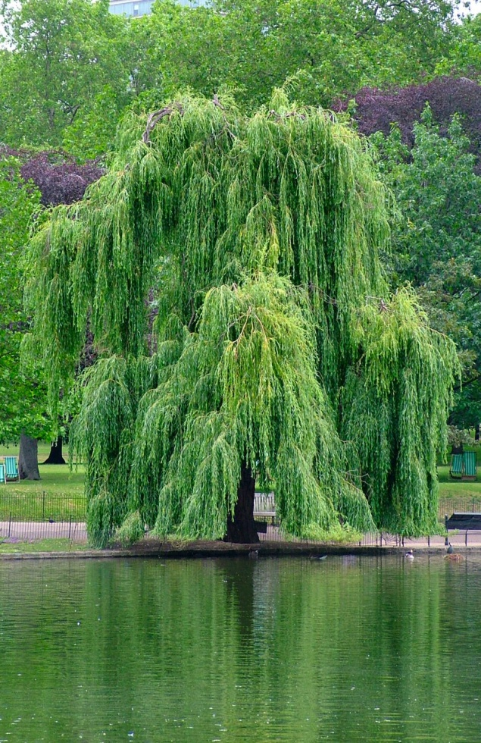
Živi svijet uz tekućice:
Joha
Topola
Vrba

Slide 17
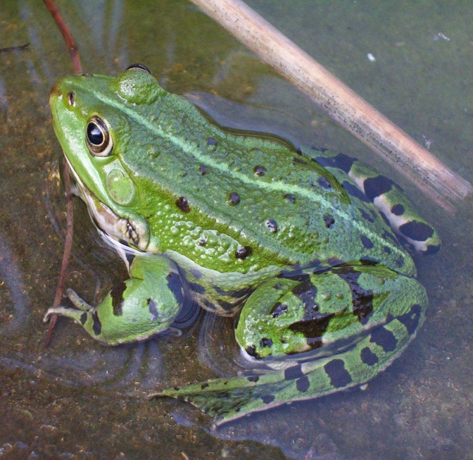
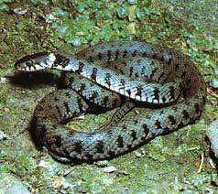
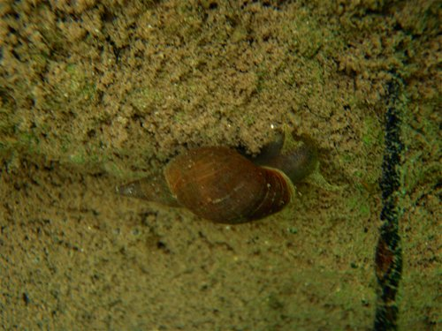
Žabe
Zmije
Riječni puž

Slide 18
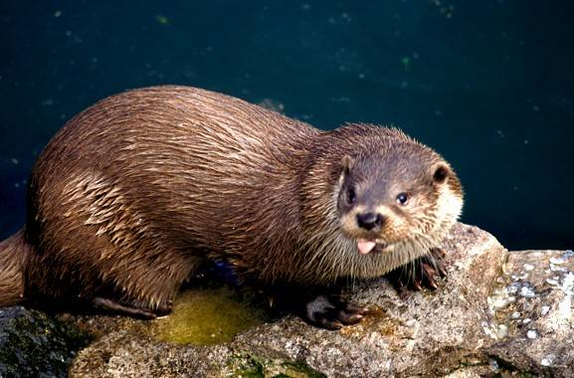
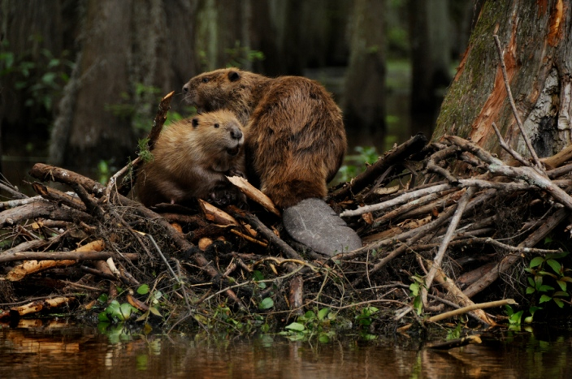
Vidra
Dabar

Slide 19
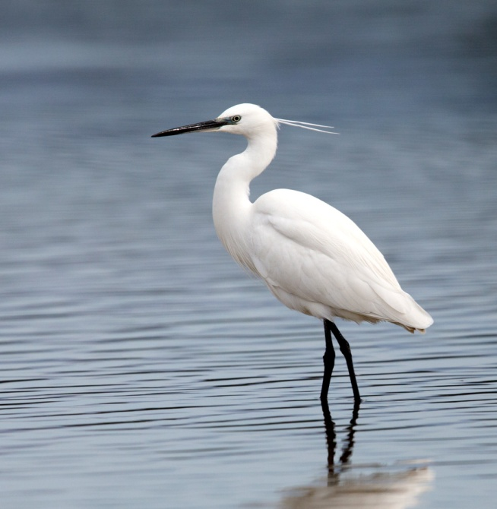
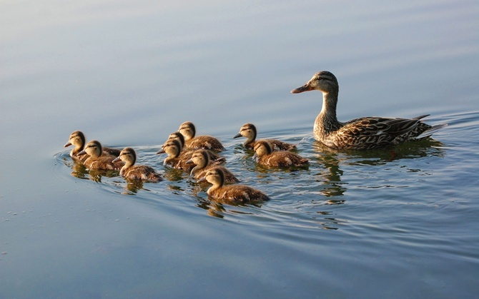
Čaplja
Divlja patka

